Slide 1
LISTA DE COMPRAS

Slide 2
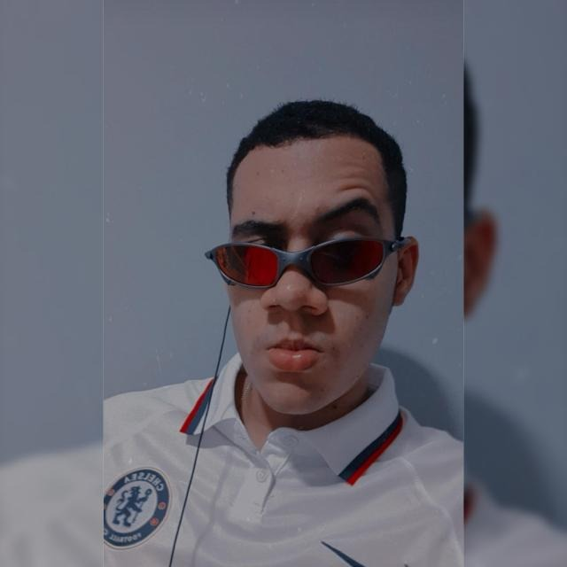



Apresentação do time
Silas Oliveira Lider
Iago Ladeia Codificação
Nicolas Lacerda Codificação
Marco Aurélio Documentação
Esqueça tudo

Slide 3

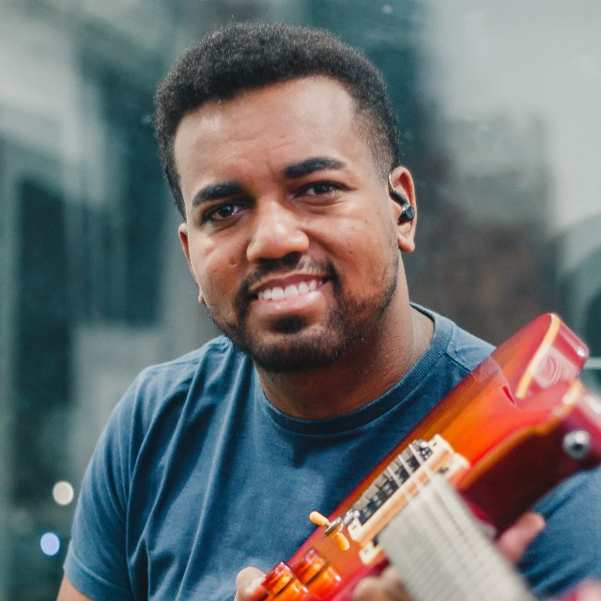
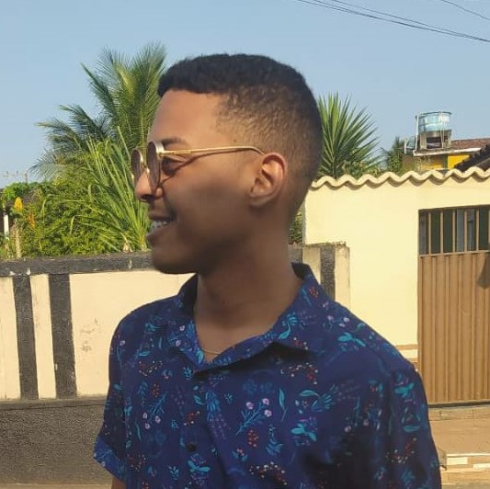
Apresentação do time
É isso!
Rodrigo Queiroz Documentação
Gustavo Gonzaga Design
José Venâncio Design
Fala meu pit

Slide 4
PROBLEMA
Nick Manga
Um pequeno problema que pode se tornar maior
Antes de fazer as compras sempre anotamos o que precisamos, mas na maioria das vezes sempre lembramos de algo no caminho.
A falta de organização no nosso dia a dia, e até a falta de tempo nos faz esquecer dos compromissos de “menor importância”, com a falta de algo e vontade de anotar coisas basicas que precisamos por que achamos que não merecem tanta atenção podem acabar se tornando maiores.

Slide 5
SOLUÇÃO
pinkou braudos
Objetivo
Tendo em vista a falta de ferramentas que auxiliam os usuários na hora de fazer e organizar suas compras, resolvemos criar um aplicativo visando facilitar e trazer praticidade para o momento de compras. Nosso aplicativo tem como objetivo tornar suas compras mais organizadas e controladas. Funcionando como uma espécie de lista, o app ajudará o cliente a ter uma maior noção sobre os itens que estão sendo comprados, evitando um possível esquecimento de algum objeto que deseja comprar e tendo também um maior controle das suas compras, pois ele terá na palma das suas mãos uma ferramenta que o ajudará tornar o momento de compras mais prático e otimizado.

Slide 6
Funcionalidade
1

Slide 7
De uma forma simples e facil você pode criar a sua lista e adicionar o item desejado.
Quem anchar esse east egg ganha um pix

